Slide 1

关注NE官方微信，获取更多服务

Slide 2
个人科研文献管理好帮手
北京爱琴海乐之技术有限公司

Slide 3

操作演示
总结
答疑
简介

Slide 4
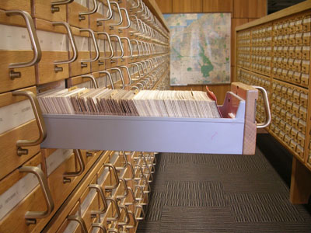



Slide 5
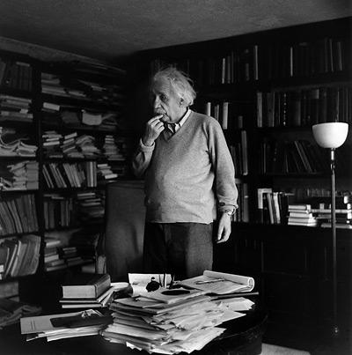

Slide 6




Slide 7
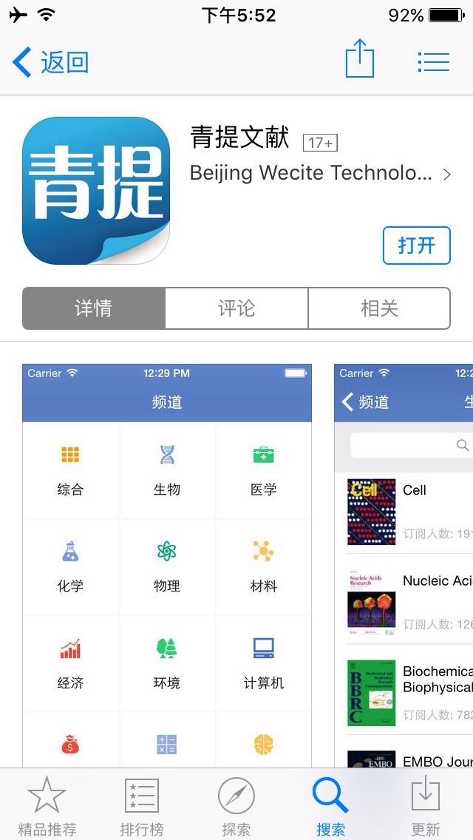
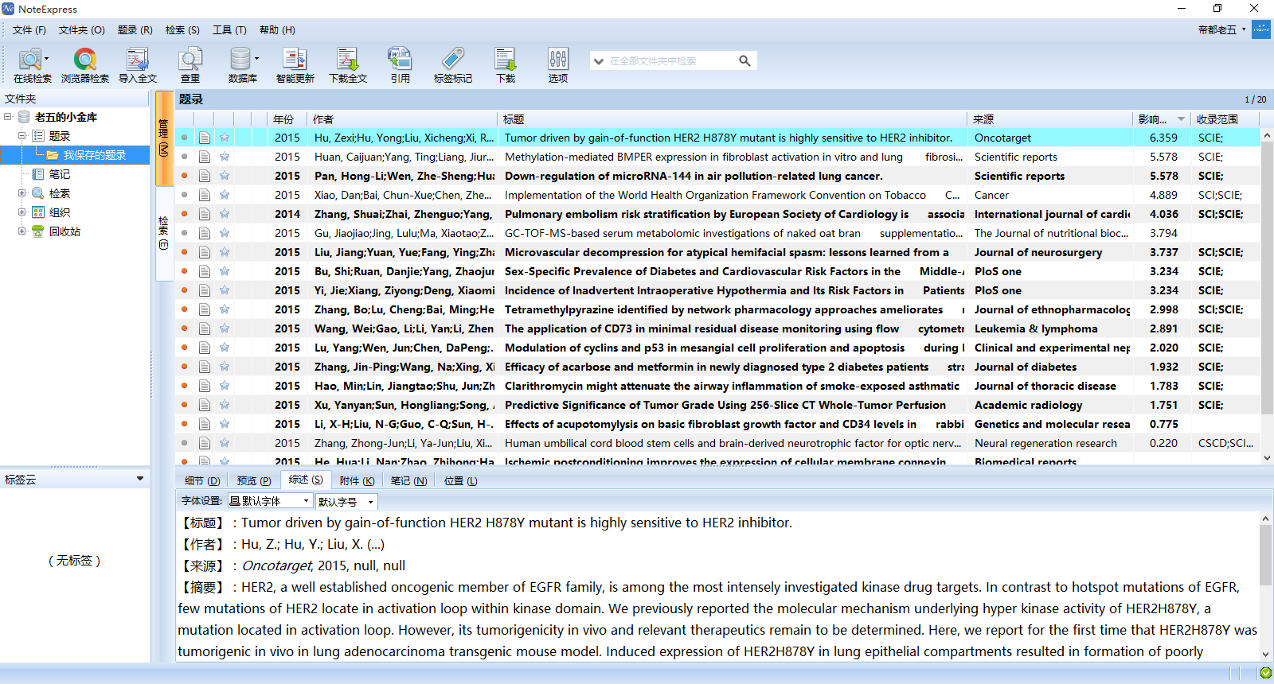
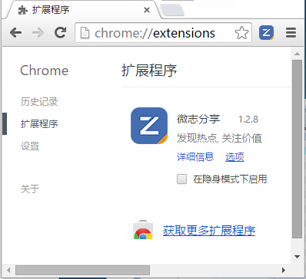

Slide 8
操作演示
总结
答疑
简介

Slide 9
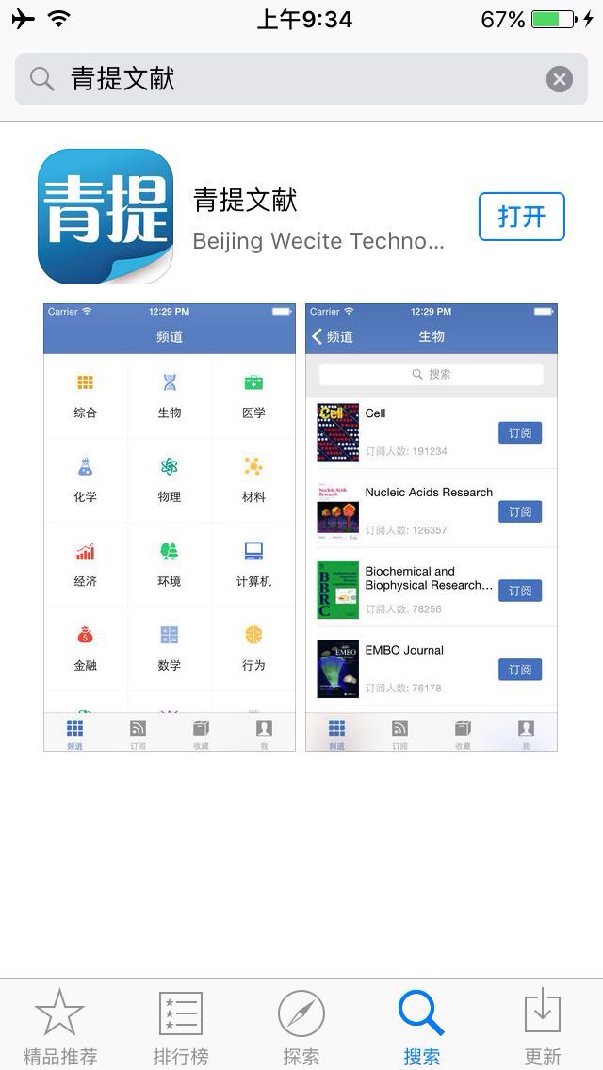

Slide 10
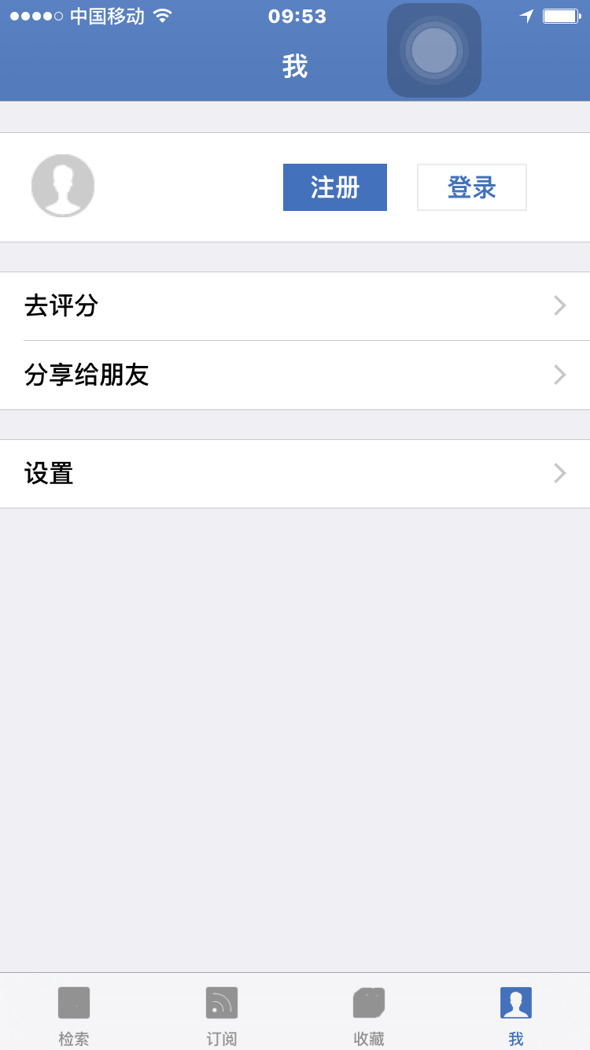
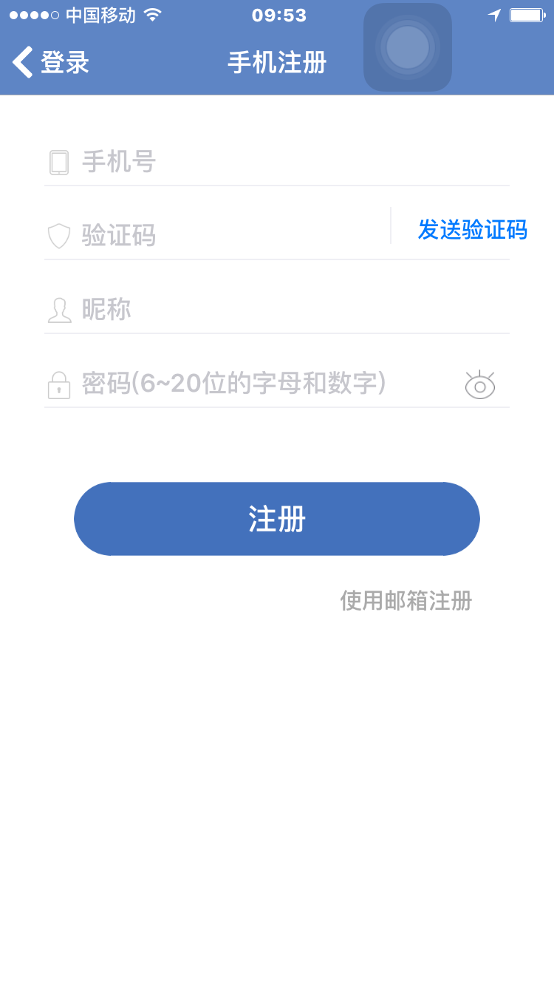
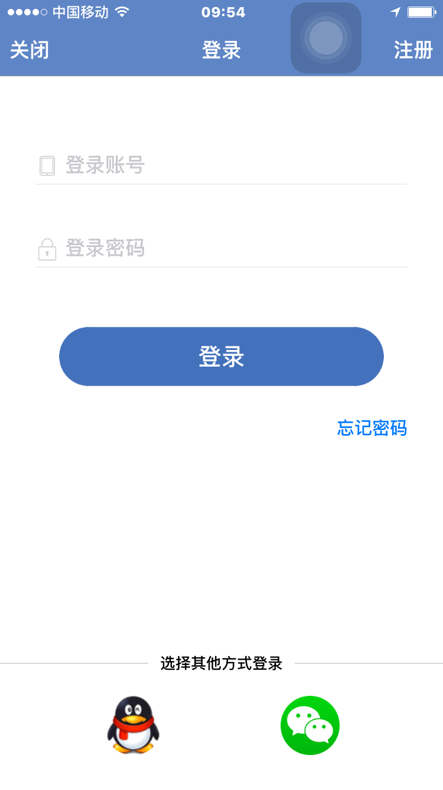

Slide 11
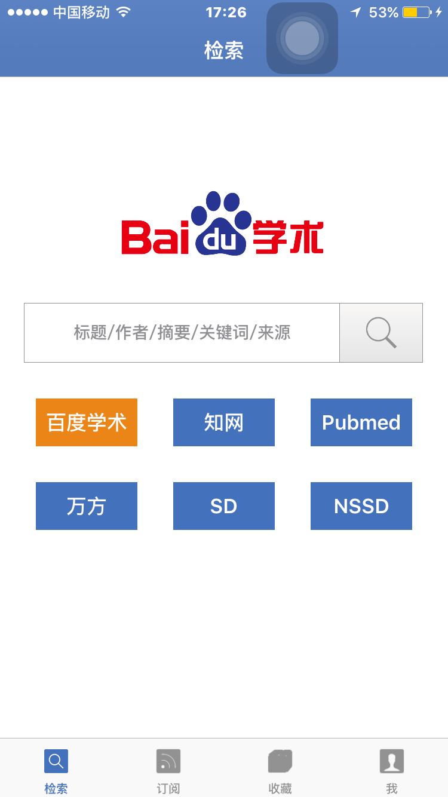
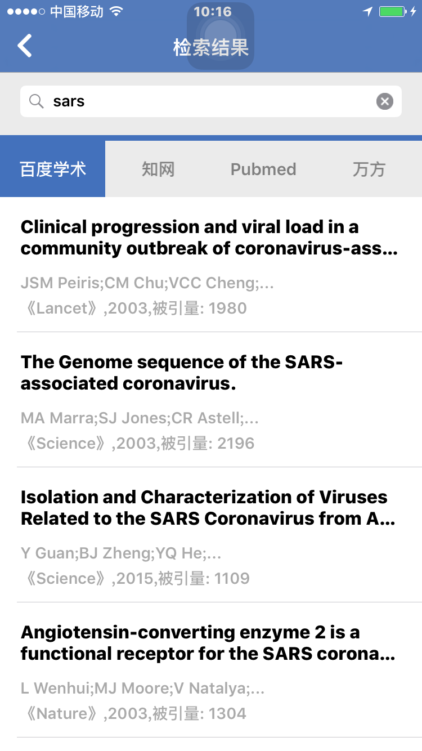
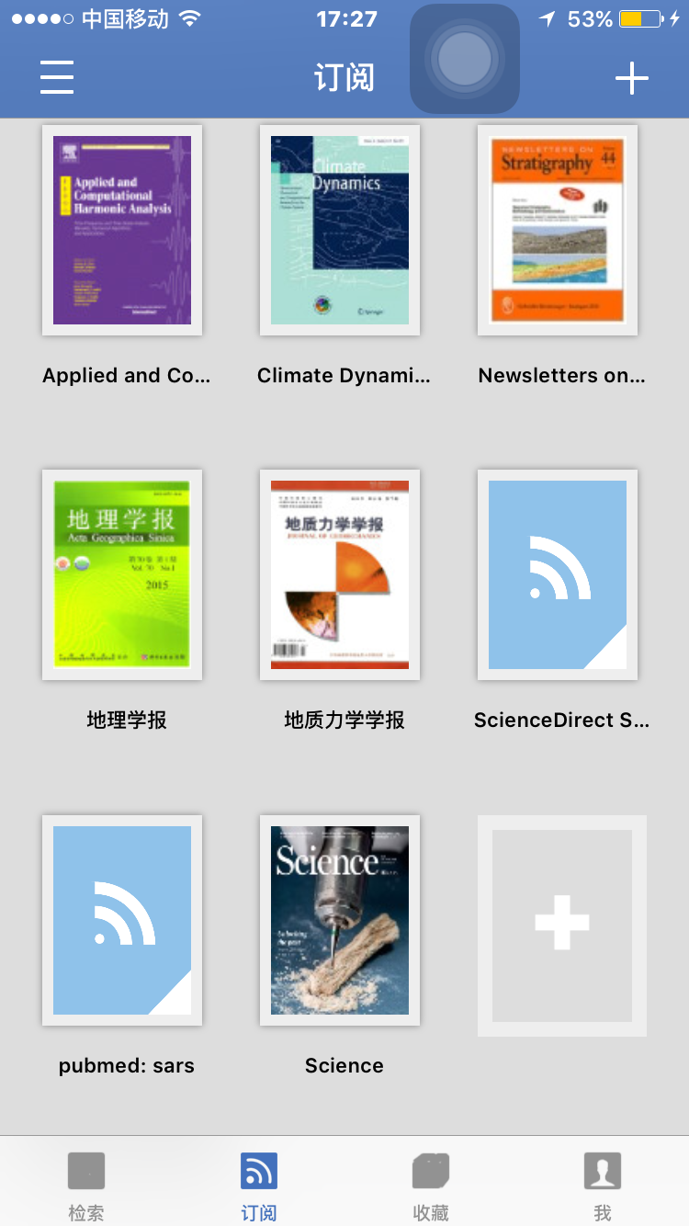

Slide 12
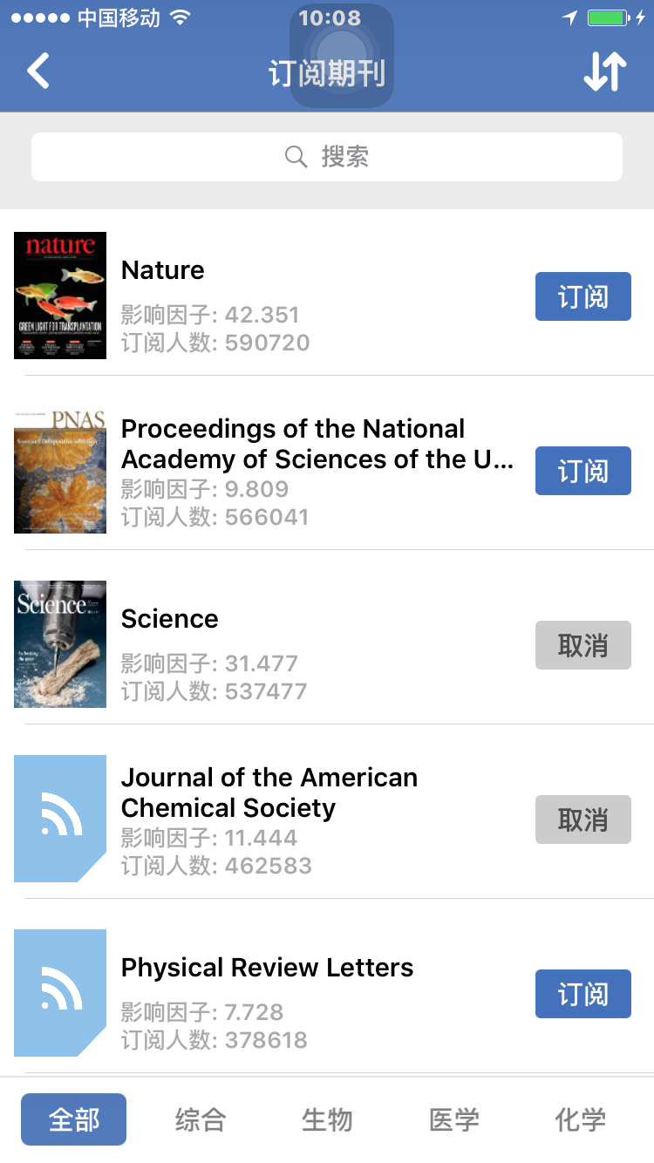
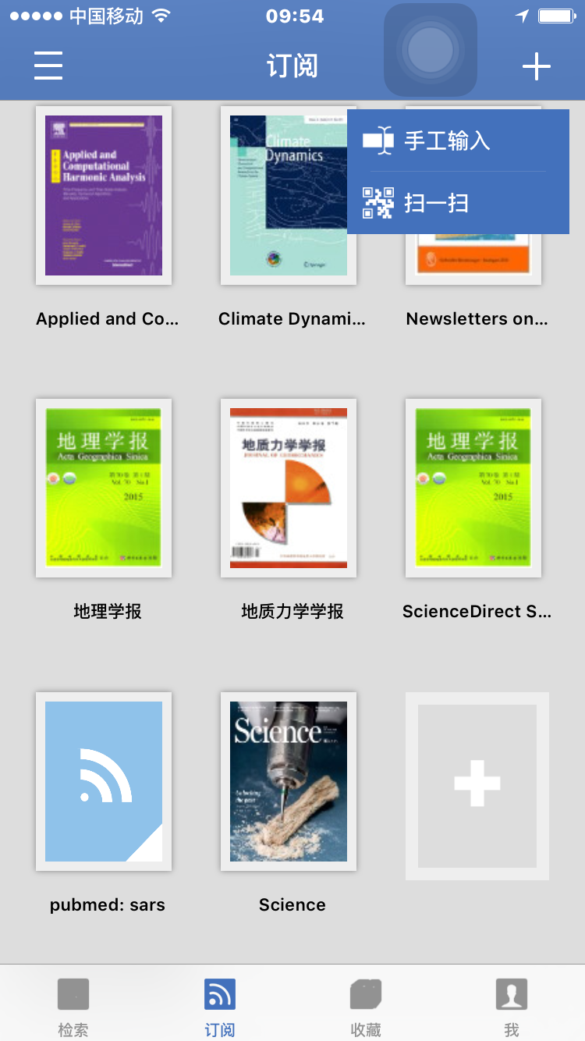
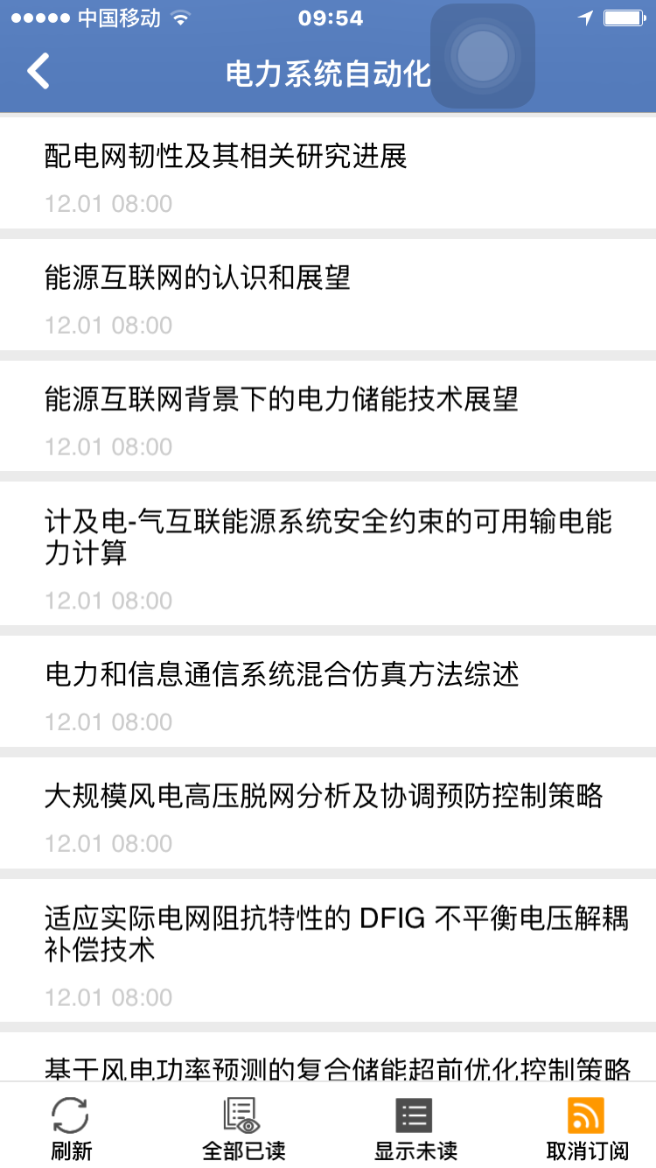

Slide 13
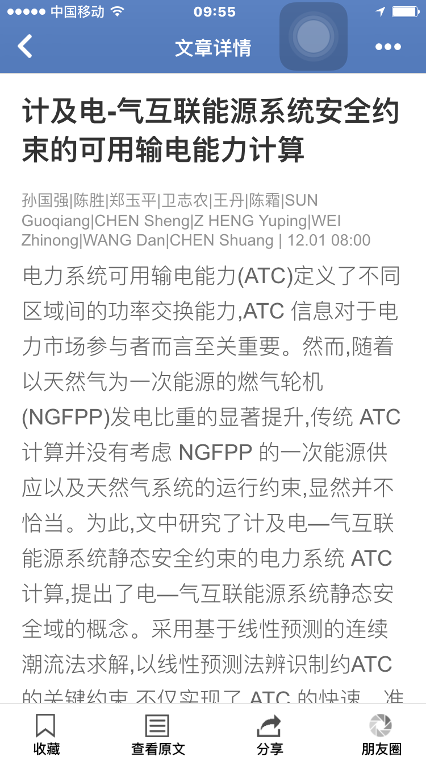
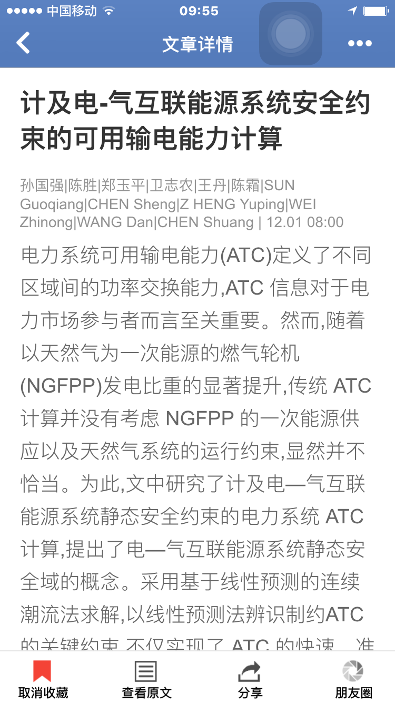
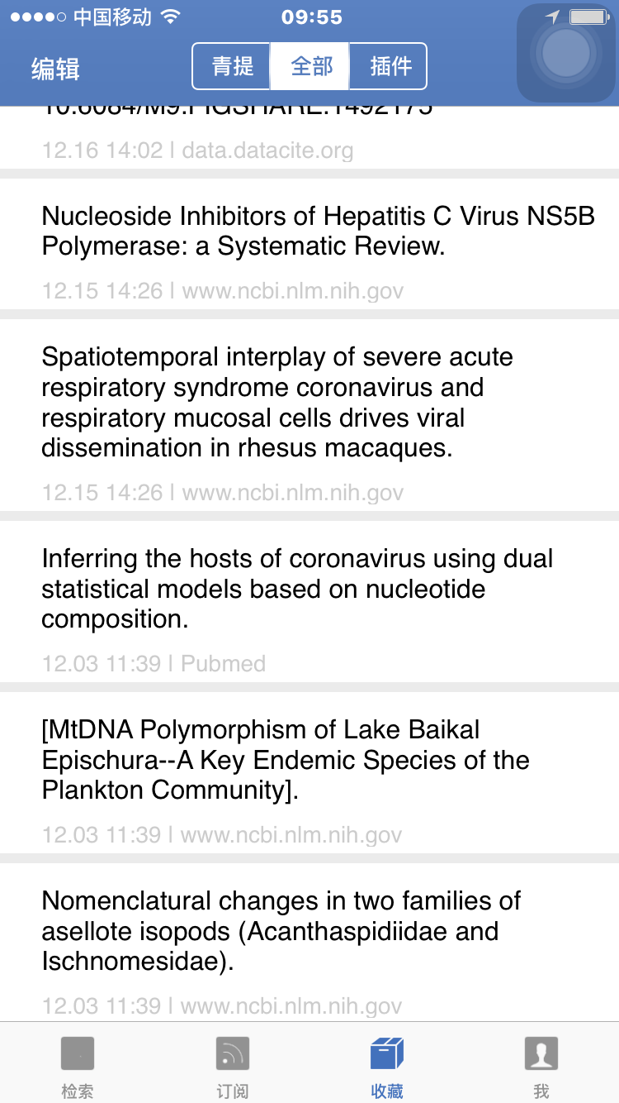

Slide 14
操作演示
总结
答疑
简介

Slide 15
文献
收集
管理
写作

Slide 16
收集
智能全文导入
NE
浏览器插件
青提文献
在线检索

Slide 17
管理
查重
附加
标记
批量替换
标识
虚拟文件夹
标签云
备份
多数据库
表头DIY
组织
批量编辑
回收站
皮肤布局
多重排序
批量导出
影响因子
期刊分区
收录范围
大/小
图标

Slide 18
写作
多语言
模板
多样式
输出
WPS
Word
双语
输出

Slide 19
操作演示
总结
答疑
简介

Slide 20
感谢关注
技术支持
http://www.inoteexpress.com/nesupport/forum.php
关注NE官方微信，获取更多服务

